Slide 1

Recurrent Neural Networks
Chunhui Xu
Ph.D. Student

Slide 2
Coverage
structure of RNN
Long Short-term Memory (LSTM)
attention mechanism

Slide 3
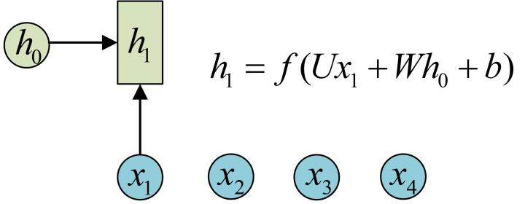
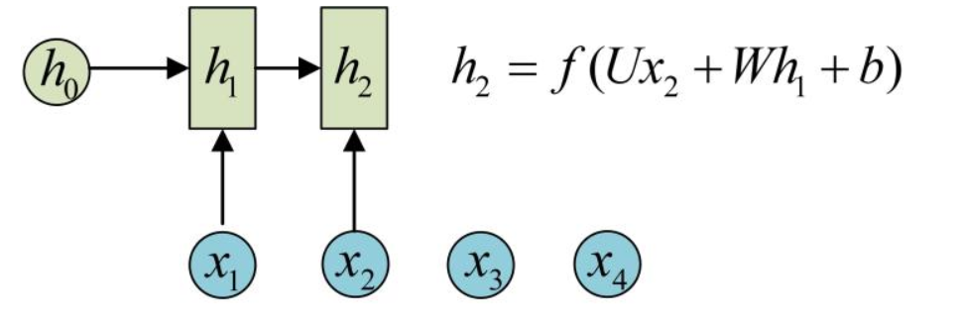
RNN Structure
RNN中，每个步骤使用的参数U,W,b​相同，h_2的计算方式和h_1​类似，其计算结果如右：

Slide 4
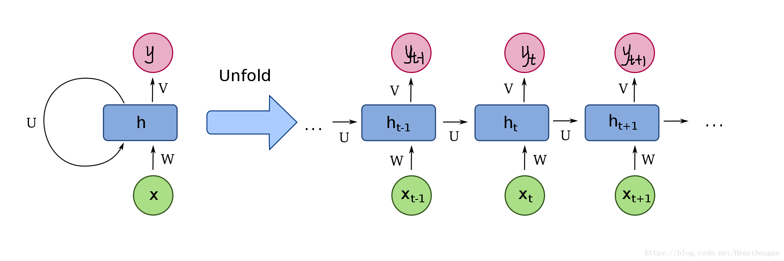
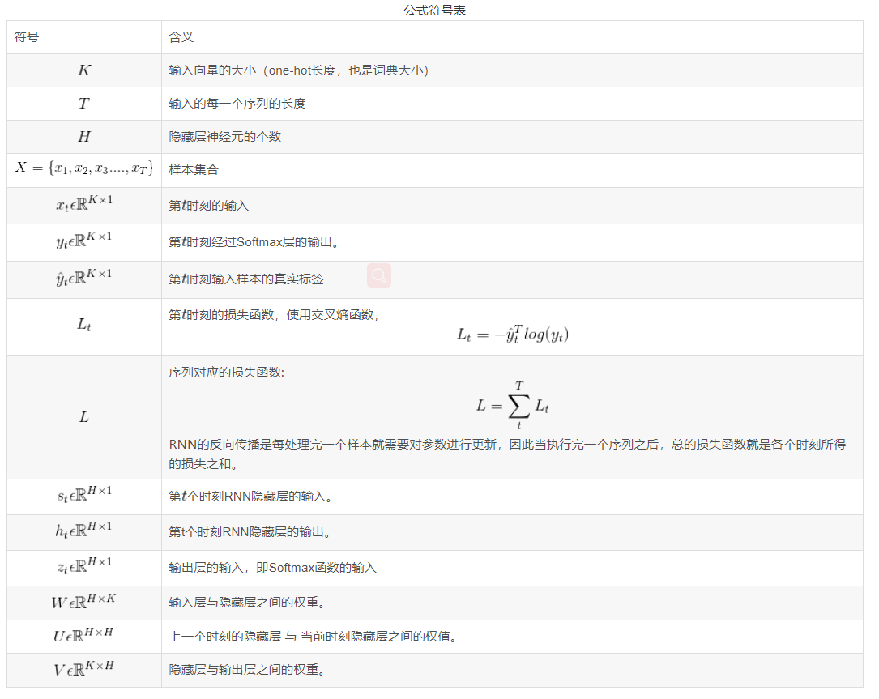
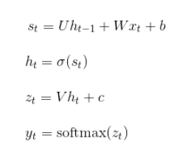

Slide 5
RNN Structure – 解决短时记忆和梯度消失 LSTM

Slide 6

RNN Structure – 普通神经元的缺点
梯度消失 为什么会梯度消失?

Slide 7
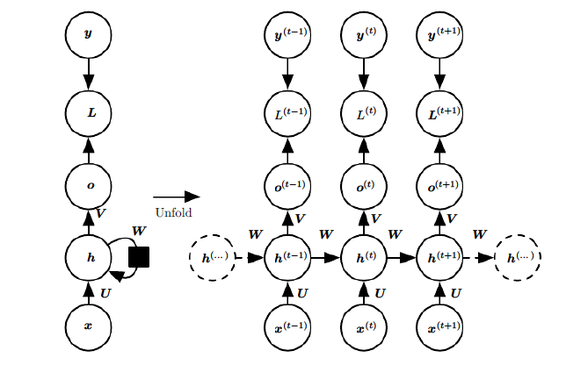
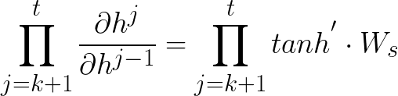



RNN Structure – 普通神经元的缺点
梯度消失 为什么会梯度消失?
基于上式，会发现累乘会导致激活函数导数的累乘，如果取tanh或sigmoid函数作为激活函数的话，那么必然是一堆小数在做乘法，结果就是越乘越小。随着时间序列的不断深入，小数的累乘就会导致梯度越来越小直到接近于0，这就是“梯度消失“现象。

Slide 8
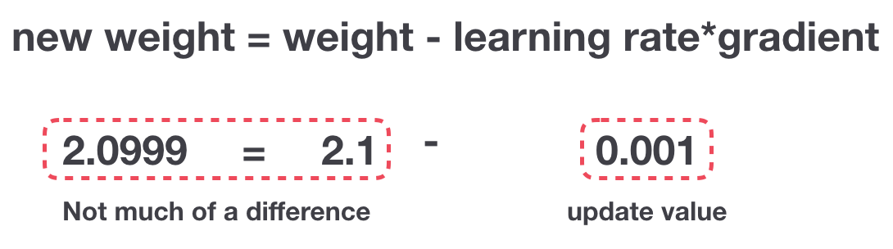
因此，在RNN中，梯度小幅更新的网络层会停止学习，这些通常是较早的层。由于这些层不学习，RNN无法记住它在较长序列中学习到的内容，因此它的记忆是短期的。

Slide 9
RNN Structure – 解决短时记忆和梯度消失 LSTM 和GRU
LSTM ’s and GRU’s were created as the solution to short-term memory. They have internal mechanisms called gates that can regulate the flow of information.
LSTM和GRU作为短期记忆的解决方案。它们具有称为闸门的内部机制，可以调节信息流。

Slide 10
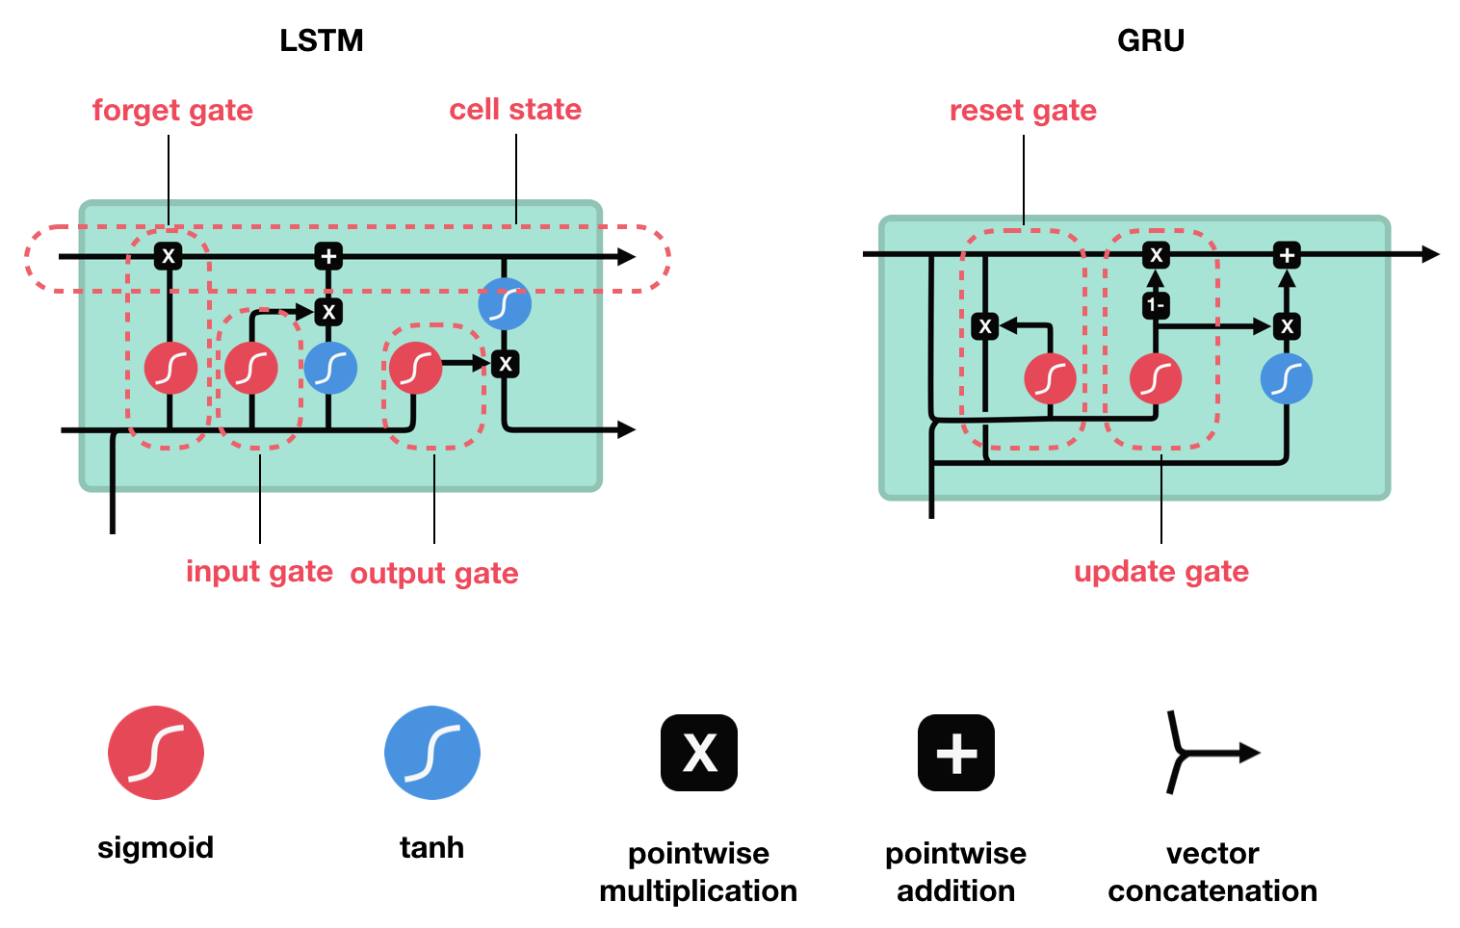
RNN Structure – 解决短时记忆和梯度消失 LSTM 和GRU

Slide 11

RNN Structure – 解决短时记忆和梯度消失 LSTM 和GRU
这些门结构可以学习序列中哪些数据是要保留的重要信息，哪些是要删除的。通过这样做，它可以沿着长链序列传递相关信息来执行预测。几乎所有基于RNN的先进结果都是通过这两个网络实现的。LSTM和GRU经常用在语音识别、语音合成和文本生成等领域，还可用来为视频生成字幕。

Slide 12
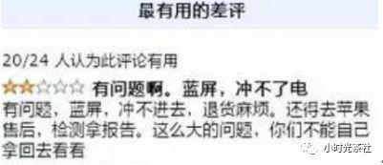
RNN Structure – LSTM
“我不是很喜欢这个商品”和“我很喜欢这个商品”

Slide 13

RNN Structure – LSTM

Slide 14
RNN Structure – LSTM

Slide 15
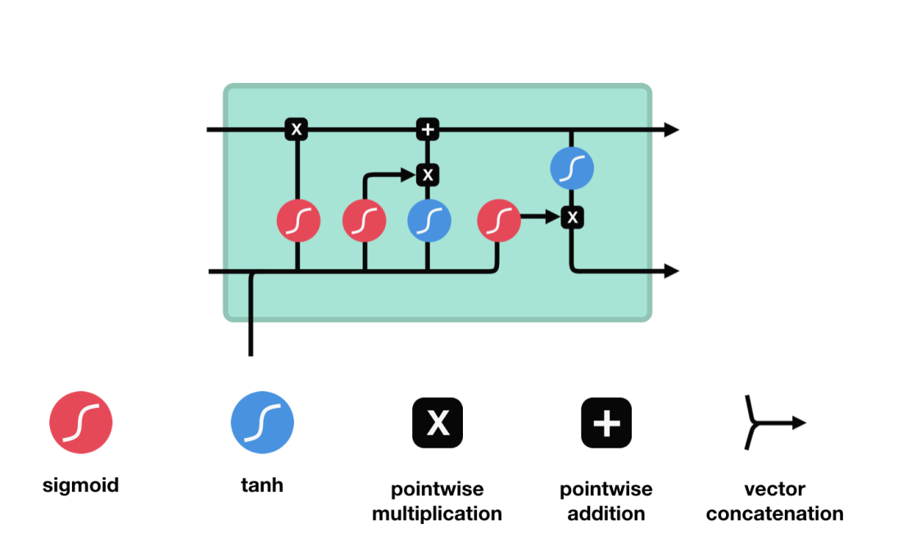
RNN Structure – LSTM
LSTM的核心概念为其单元状态和各种门结构。
单元状态相当于能传输相关信息的通路，让信息在序列链中传递下去，这部分可看作是网络的“记忆”。理论上，在序列处理过程中，单元状态能一直携带着相关信息。因此，在较早时间步中获得的信息也能传输到较后时间步的单元中，这样能减弱短期记忆的影响。
在网络训练过程中，可通过门（gate)结构来添加或移除信息，不同神经网络都可通过单元状态上的门结构来决定去记住或遗忘哪些相关信息。

Slide 16
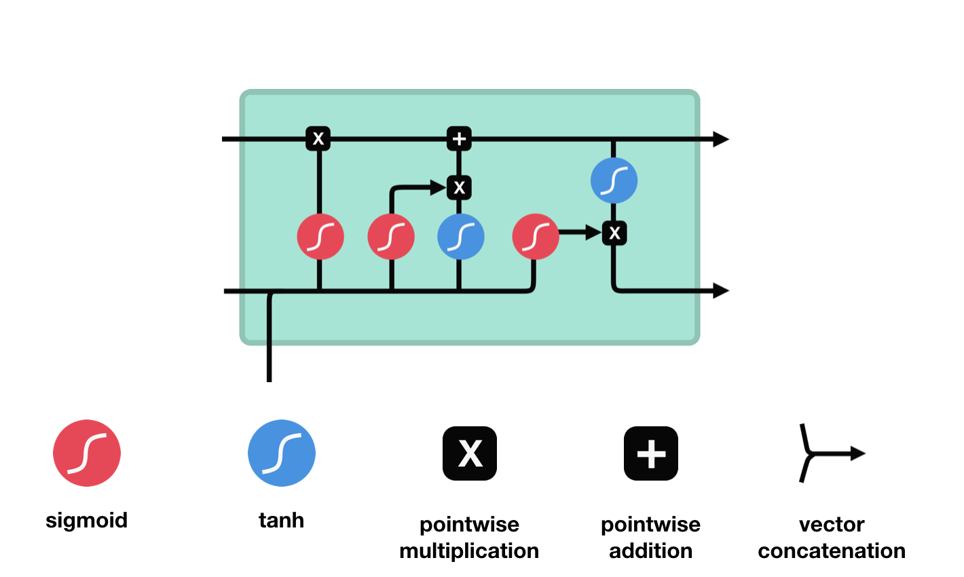
RNN Structure – LSTM

Slide 17
RNN Structure – LSTM
Gates contains sigmoid activations. A sigmoid activation is similar to the tanh activation. Instead of squishing values between -1 and 1, it squishes values between 0 and 1. That is helpful to update or forget data because any number getting multiplied by 0 is 0, causing values to disappears or be “forgotten.” Any number multiplied by 1 is the same value therefore that value stay’s the same or is “kept.” The network can learn which data is not important therefore can be forgotten or which data is important to keep.
门结构中包含Sigmoid函数，这个激活函数与Tanh函数类似。但它的输出区间不是(-1, 1)，而是(0, 1)，这有助于更新或忘记数据，因为任何数字乘以0都为0，这部分信息会被遗忘。同样，任何数字乘以1都为相同值，这部分信息会完全保留。通过这样，网络能了解哪些数据不重要需要遗忘，哪些数字很重要需要保留。

Slide 18
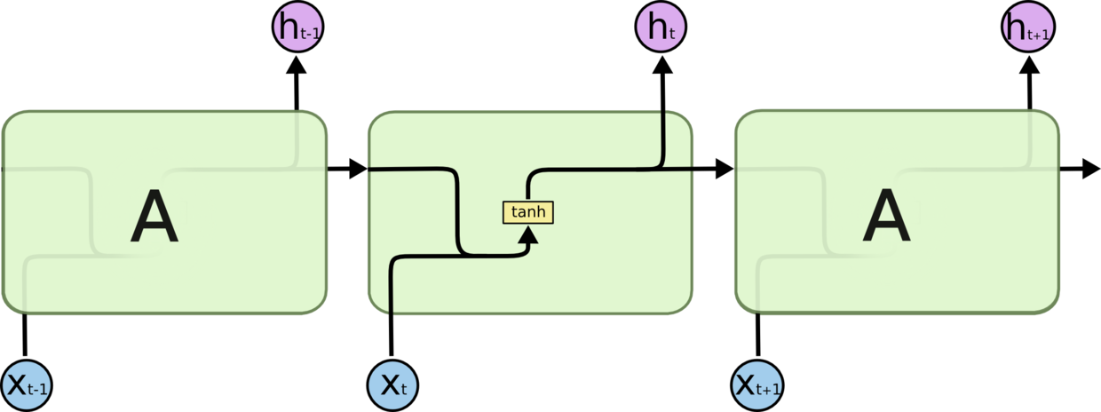

RNN Structure – LSTM
SimpleRNN
LSTM-RNN

Slide 19
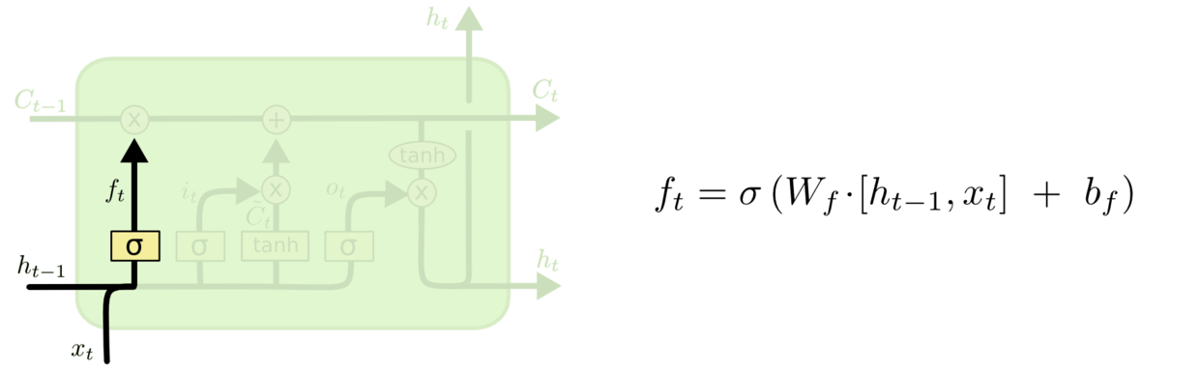
RNN Structure – LSTM
遗忘门 Forget gate
文字概括：遗忘门能决定应丢弃或保留哪些信息。来自先前隐藏状态的信息和当前输入的信息同时输入到Sigmoid函数，输出值处于0和1之间，越接近0意味着越应该忘记，越接近1意味着越应该保留。
​作用对象：细胞状态 C_{t}
作用：将细胞状态中的信息选择性的遗忘。
操作步骤：该门会读取h_{t-1}和X_{t}，输出一个在 0 到 1 之间的数值给每个在细胞状态C_{t-1}中的数字。1 表示“完全保留”，0 表示“完全舍弃”

Slide 20
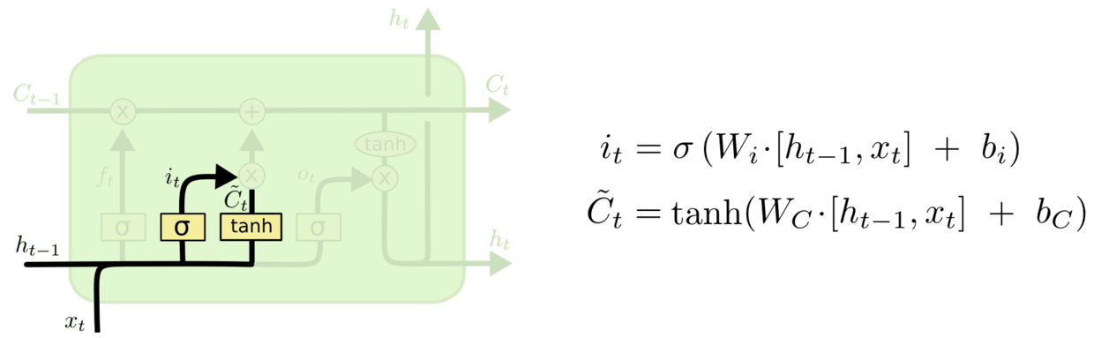
RNN Structure – LSTM
输入门 Input gate
文字概括：输入门用来更新单元状态。先将先前隐藏状态的信息和当前输入的信息输入到Sigmoid函数，在0和1之间调整输出值来决定更新哪些信息，0表示不重要，1表示重要。你也可将隐藏状态和当前输入传输给Tanh函数，并在-1和1之间压缩数值以调节网络，然后把Tanh输出和Sigmoid输出相乘，Sigmoid输出将决定在Tanh输出中哪些信息是重要的且需要进行保留。

Slide 21
RNN Structure – LSTM
输入门 Input gate
​作用对象：细胞状态
作用：将新的信息选择性的记录到细胞状态中。
步骤一: sigmoid 层称 “输入门层” 决定什么值我们将要更新。
​ 步骤二: tanh 层创建一个新的候选值向量C_{t}加入到状态中。其示意图如下：

Slide 22

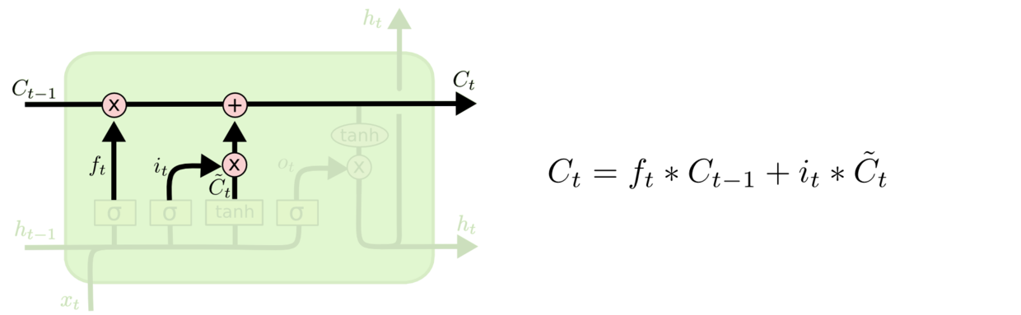
RNN Structure – LSTM
文字概括:这里已经具备足够信息来计算单元状态。首先把先前的单元状态和遗忘向量逐点相乘，如果它乘以接近0的值，则意味在新的单元状态中可能要丢弃这些值；然后把它和输入门的输出值逐点相加，把神经网络发现的新信息更新到单元状态中，这样就得到了新的单元状态。
输入门 Input gate
​作用对象：细胞状态
作用：将新的信息选择性的记录到细胞状态中。
接着上一张ppt
步骤三：将C_{t-1}更新为C_{t}。将旧状态与ft相乘，丢弃掉我们确定需要丢弃的信息。接着加上 得到新的候选值，根据我们决定更新每个状态的程度进行变化。其示意图如下：
：

Slide 23
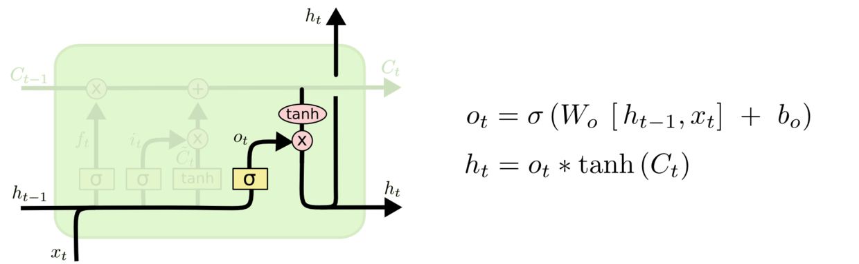
RNN Structure – LSTM
输出层门 Output gate
文字概括：输出门能决定下个隐藏状态的值，隐藏状态中包含了先前输入的相关信息。当然，隐藏状态也可用于预测。首先把先前的隐藏状态和当前输入传递给Sigmoid函数；接着把新得到的单元状态传递给Tanh函数；然后把Tanh输出和Sigmoid输出相乘，以确定隐藏状态应携带的信息；最后把隐藏状态作为当前单元输出，把新的单元状态和新的隐藏状态传输给下个时间步。

Slide 24
RNN Structure – LSTM
输出层门 Output gate
输出层门 作用对象：隐层h_{t}
作用：确定输出什么值。
步骤一：通过sigmoid 层来确定细胞状态的哪个部分将输出。
步骤二：把细胞状态通过 tanh 进行处理，并将它和 sigmoid 门的输出相乘，最终我们仅仅会输出我们确定输出的那部分。

Slide 25
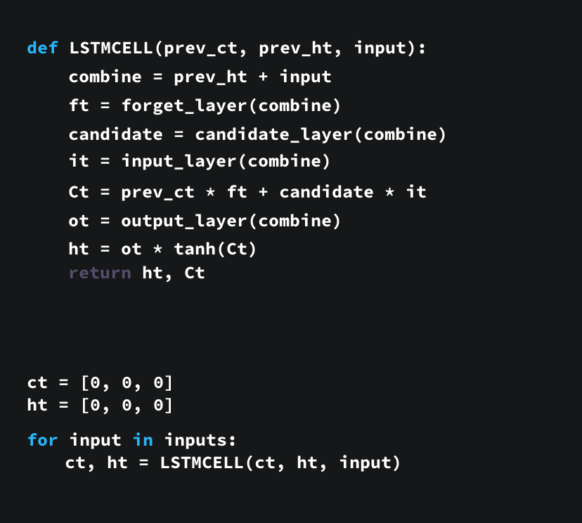


Slide 26
Attention Mechanism
Focus is achieved by the combination of attention to a target and avoidance of distractions away from the target.
通过将注意力集中在目标上并避免分散注意力来实现聚焦。
An attention model in RNN lets the network sequentially focus on a subset of the input, process it, and then change its focus to some other part of the input.
RNN中的attention模型使网络可以顺序关注输入的子集，对其进行处理，然后将其关注点更改为输入的其他部分。

Slide 27
Attention Mechanism
Focus is achieved by the combination of attention to a target and avoidance of distractions away from the target.
通过将注意力集中在目标上并避免分散注意力来实现聚焦。
An attention model in RNN lets the network sequentially focus on a subset of the input, process it, and then change its focus to some other part of the input.
RNN中的attention模型使网络可以顺序关注输入的子集，对其进行处理，然后将其关注点更改为输入的其他部分。

Slide 28
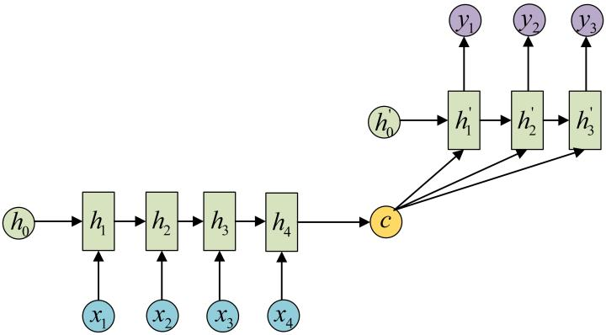
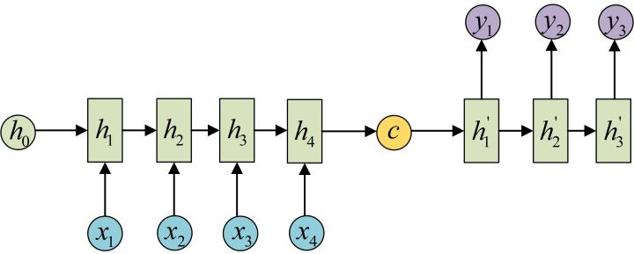
1、机器翻译，输入一种语言文本序列，输出另外一种语言的文本序列 2、文本摘要，输入文本序列，输出这段文本序列摘要 3、阅读理解，输入文章，输出问题答案 4、语音识别，输入语音序列信息，输出文字序列

Slide 29
但是这个结构有些问题，尤其是RNN机制实际中存在长程梯度消失的问题，对于较长的句子，我们很难寄希望于将输入的序列转化为定长的向量而保存所有的有效信息，所以随着所需翻译句子的长度的增加，这种结构的效果会显著下降

Slide 30
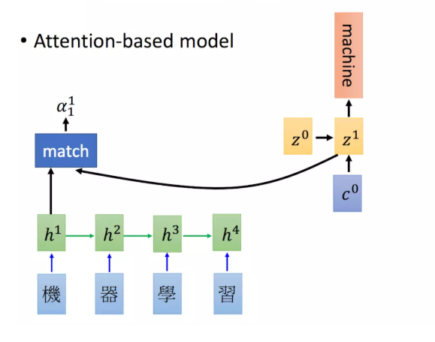
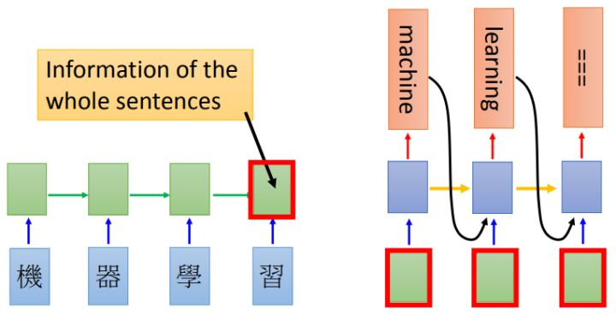
Attention Mechanism
Attention的思想理解起来比较容易，就是在decoding阶段对input中的信息赋予不同权重。在NLP中就是针对sequence的每个time step input，在Comp[uter Vision中就是针对每个pixel。
Simple RNN Model

Slide 31
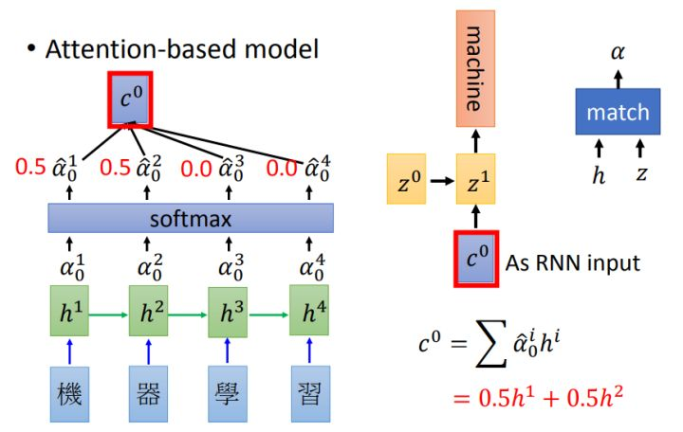
Attention Mechanism
attention与RNN结合的model

Slide 32
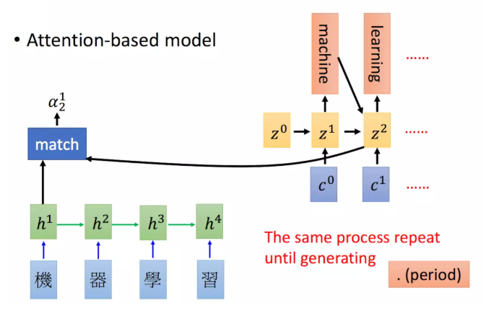
Attention Mechanism
attention与RNN结合的model

Slide 33
Attention Mechanism
attention

Slide 34
Summary
structure of RNN
Long Short-term Memory (LSTM)
attention mechanism

Slide 35
Image generator
https://www.youtube.com/watch?v=Zt-7MI9eKEo
https://magenta.tensorflow.org/assets/sketch_rnn_demo/index.html

